Slide 1
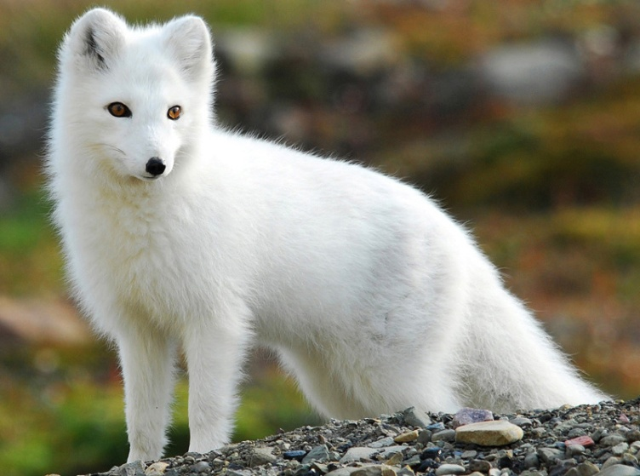
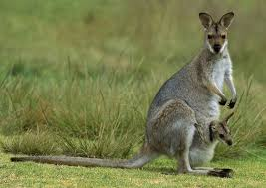
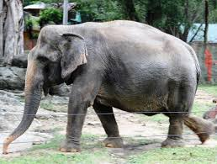
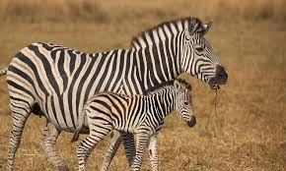
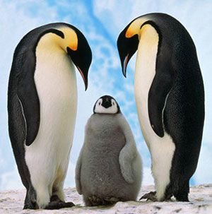
BÀI 31: ĐỘNG VẬT ( Tiết 1)

Slide 2
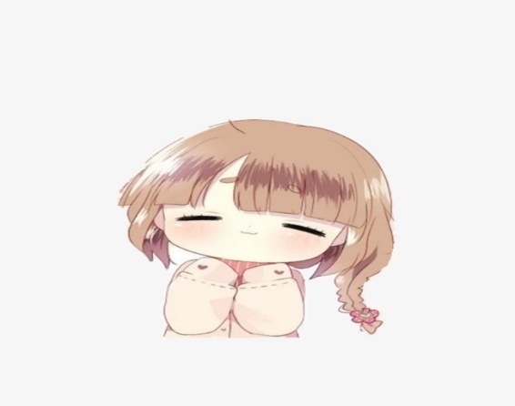
I. ĐA DẠNG ĐỘNG VẬT
Quan sát video:
Sự đa dạng, phong phú của động vật được thể hiện như thế nào?
VIDEO 1
VIDEO 2

Slide 3
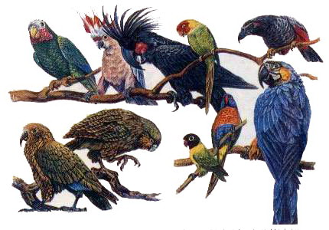
Đa dạng về số lượng loài
Một số loài vẹt khác nhau sống trên hành tinh chúng ta ( 316 loài)

Slide 4
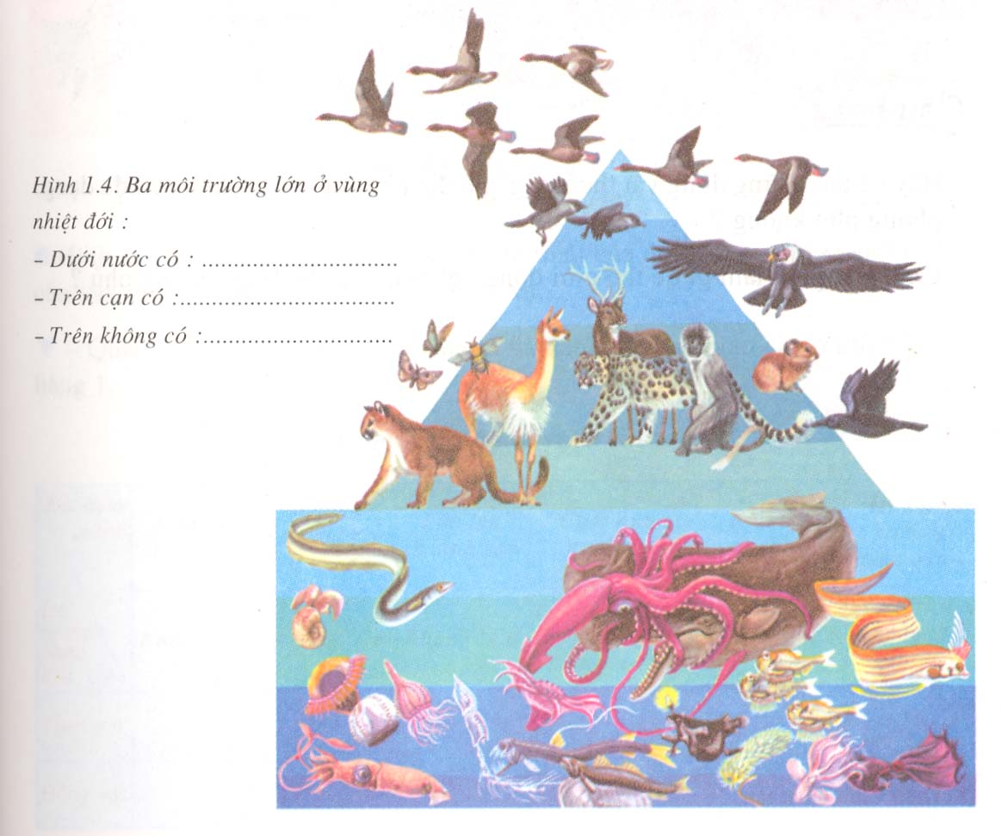
Đa dạng về môi trường sống
- Dưới nước: Mực, ốc, lươn, sứa.
- Trên cạn: Hươu, nai, hổ, báo….
- Trên không: Đại bàng, ngỗng trời, hải âu…
- Động vật đa dạng về số lượng loài, hình dạng, kích thước, cấu tạo, môi trường sống..
- Tuy khác nhau về hình dạng, kích thước, cấu tạo nhưng chúng đều cấu tạo đa bào, không có thành tế bào...hầu hết chúng có khả năng di chuyển.

Slide 5
PHIẾU HỌC TẬP SỐ 1
Quan sát hình 31.1a; 31.1b trả lời câu hỏi sau:
CH1. Chỉ ra điểm khác biệt giữa động vật không xương sống và động vật có xương sống?
PHIẾU HỌC TẬP SỐ 2
Quan sát tranh đại diện các nhóm động vật trả lời câu hỏi
CH2. Sắp xếp các động vật sau vào 2 nhóm: Động vật có xương sống, động vật không xương sống.
Chim ưng, vẹt, hổ, trâu, ngựa, gấu, voi, giun đũa, sán lá gan, thủy tức, san hô, trai sông, mực ống, ốc sên...

Slide 6
1. Điểm khác nhau giữa động vật có xương sống và động vật không có xương sống là: xương cột sống.
2. Căn cứ vào xương cột sống, động vật được chia thành 2 nhóm
- Nhóm động vật có xương cột sống: Chim ưng, vẹt, hổ, trâu, ngựa, gấu, voi…
- Nhóm động vật chưa có xương cột sống:
Giun đũa, sán lá gan, thủy tức, san hô, trai sông, mực ống, ốc sên...

Slide 7
Động vật
Động vật không xương sống
Động vật có xương sống

Slide 8
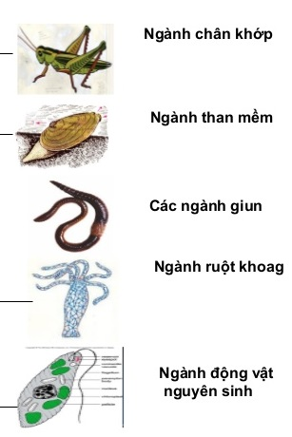
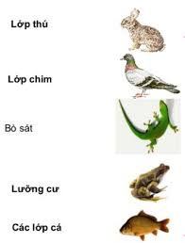
Động vật không xương sống
Động vật có xương sống

Slide 9
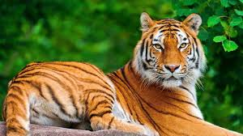
BÀI 31: ĐỘNG VẬT ( Tiết 2)

Slide 10
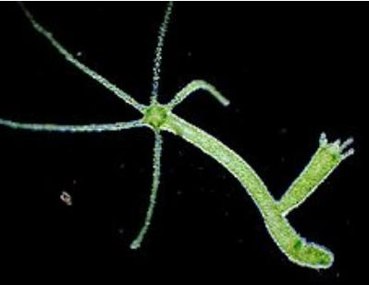
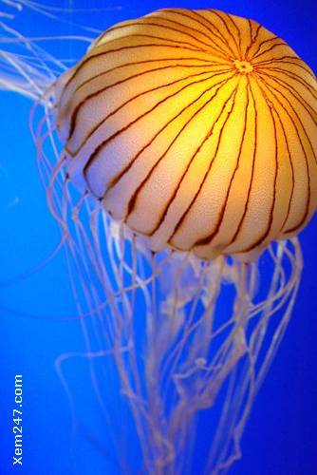
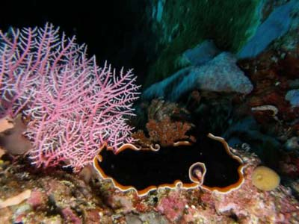
Một số đại diện ruột khoang
THỦY TỨC
SỨA
SAN HÔ
* Đặc điểm chung của ruột khoang
- Là nhóm động vật đa bào bậc thấp.
- Cơ thể hình trụ
- Có nhiều tua miệng.
- Đối xứng tỏa tròn
- Sống ở môi trường nước
- Đại diện: Thủy tức, sứa, hải quỳ, san hô.

Slide 11
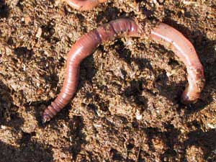
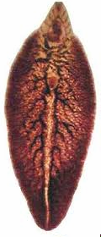
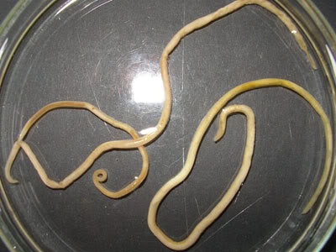
Đại diện Giun
SÁN LÁ GAN
GIUN ĐẤT
- Hình dạng đa dạng (dẹp, ống, phân đốt)
- Cơ thể đối xứng hai bên, đã phân biệt đầu đuôi, lưng, bụng.
- Nơi sống: trong đất ẩm, nước, hoặc trong cơ thể sinh vật.
- Đại diện: Sán lá gan, giun đũa, giun đất.
GIUN ĐŨA

Slide 12
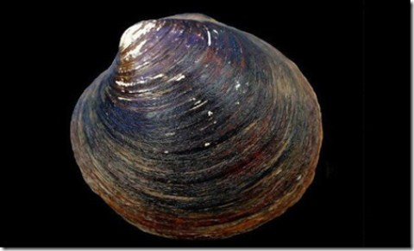
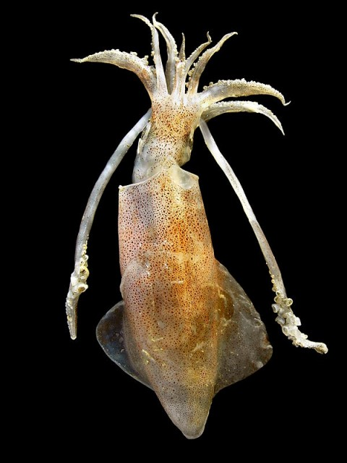
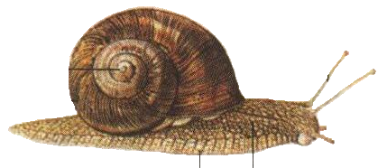
- Cơ thể mềm.
- Không phân đốt.
- Có vỏ đá vôi bao bọc.
- Đa dạng về số lượng loài, hình dạng, kích thước, môi trường sống.
- Đại diện: Trai, ốc, mực, hến, sò..

Slide 13

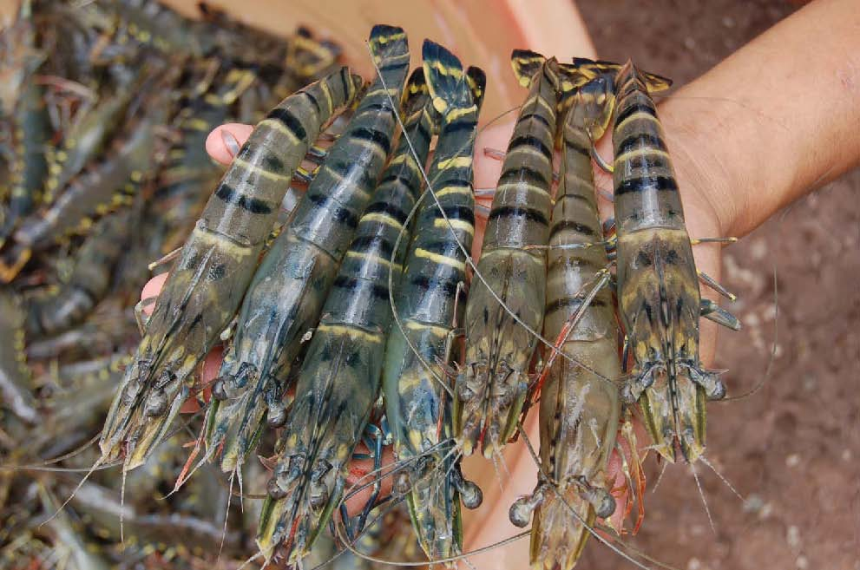
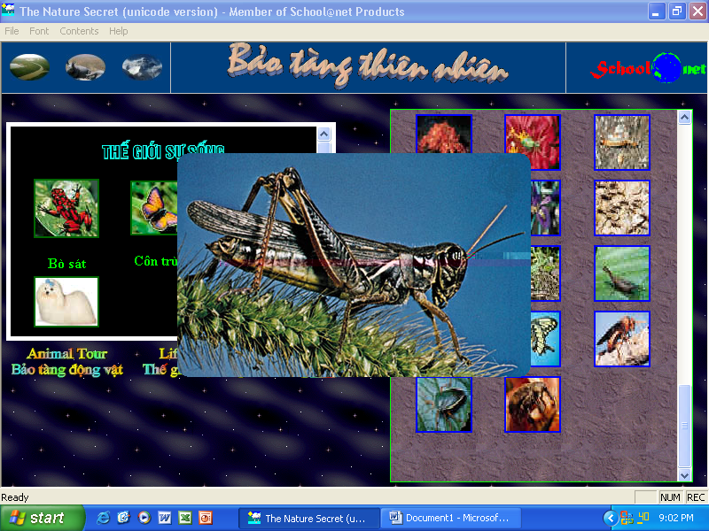
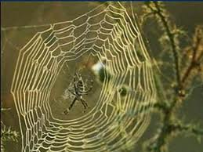
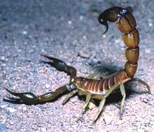
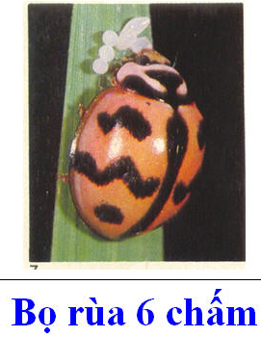
- Cấu tạo cơ thể chia ba phần: (Đầu, ngực bụng)
- Cơ quan di chuyển: (chân, cánh).
- Cơ thể phân đốt, đối xứng hai bên, bộ xương ngoài bằng kitin để nâng đỡ và bảo vệ cơ thể, các đôi chân khớp động.
- Đa dạng về số lượng loài, môi trường sống.
- Đại diện: Nhện, gián, bọ xít, ong, kiến, bướm, tôm, cua.

Slide 14
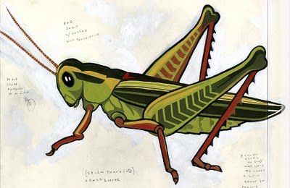
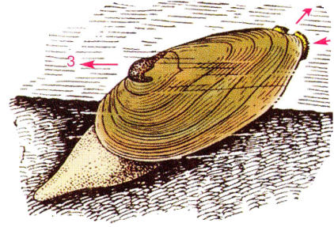
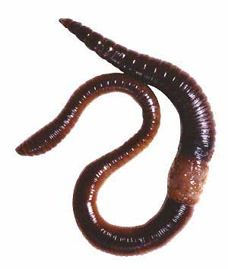
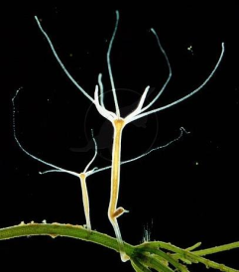
Ngành Chân khớp
Ngành Thân mềm
ĐỘNG VẬT KHÔNG XƯƠNG SỐNG
Các ngành Giun
Ngành Ruột khoang

Slide 15
PHIẾU HỌC TẬP SỐ 3.
Căn cứ vào nội dung tìm hiểu được từ các tranh ảnh, hoàn thiện PHT sau
Tiêu chí
so sánh
 | Cấu tạo cơ thể | Môi trường sống | Đa dạng | Đại diện | Ghi chú
1. Ruột khoang
2. Giun
3. Thân mềm
4. Chân khớp
Đại diện

Slide 16
BÀI 31: ĐỘNG VẬT ( Tiết 3)

Slide 17
PHIẾU HẸN (Thời gian 5 phút)
Từ kiến thức về các lớp động vật đã nghiên cứu:
Thiết kế bộ câu hỏi để tìm hiểu về kiến thức của các nhóm động vật?
Dạng câu hỏi | Câu hỏi tương ứng
What ( là gì) | .....
Where ( Ở đâu) | VD: Lưỡng cư sống ở đâu?
How ( như thế nào) | .....

Slide 18
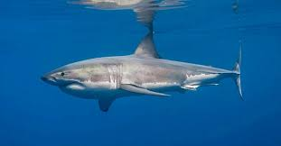
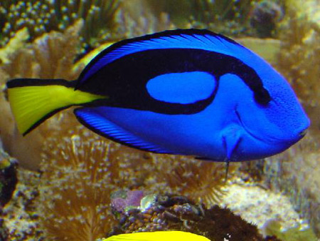
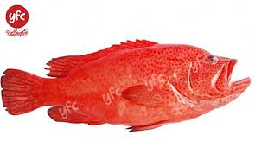
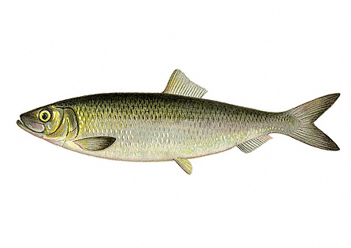
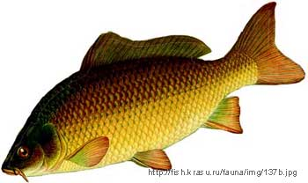
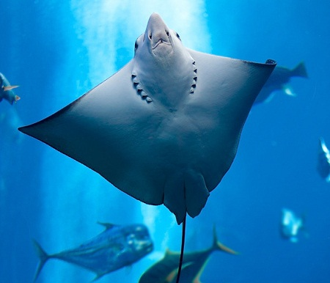
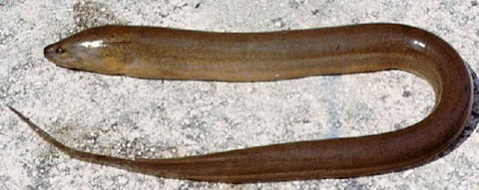
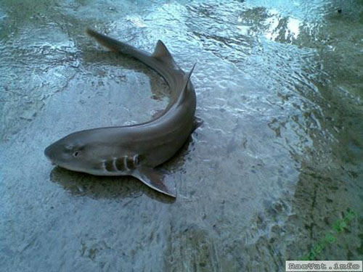
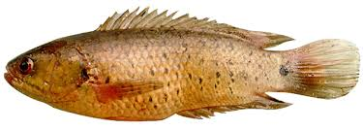
LỚP CÁ
Cá mập
Cá đuôi gai
Cá mú đỏ
Cá đuối
Cá trích
Cá chép
Cá rô
Lươn
Cá nhám

Slide 19
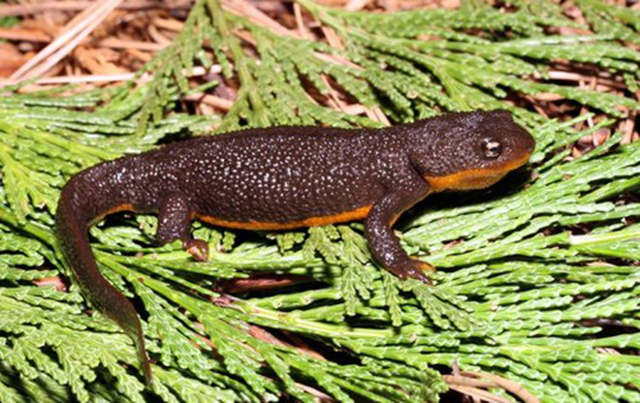
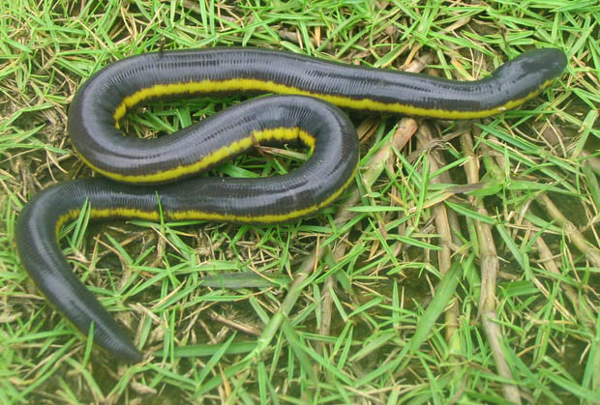
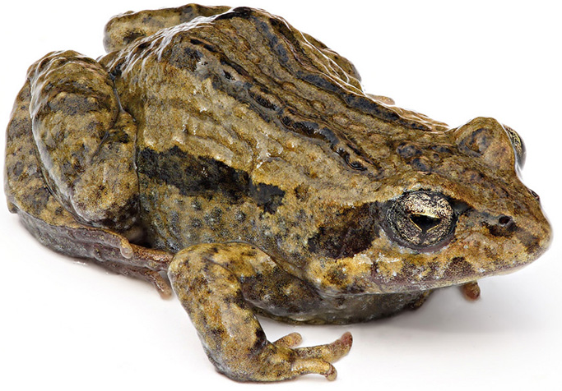
Cá cóc tam đảo
Ếch giun
LỚP LƯỠNG CƯ
Ếch đồng

Slide 20
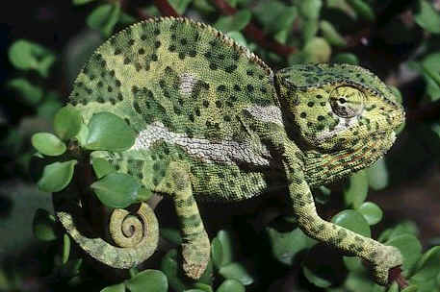
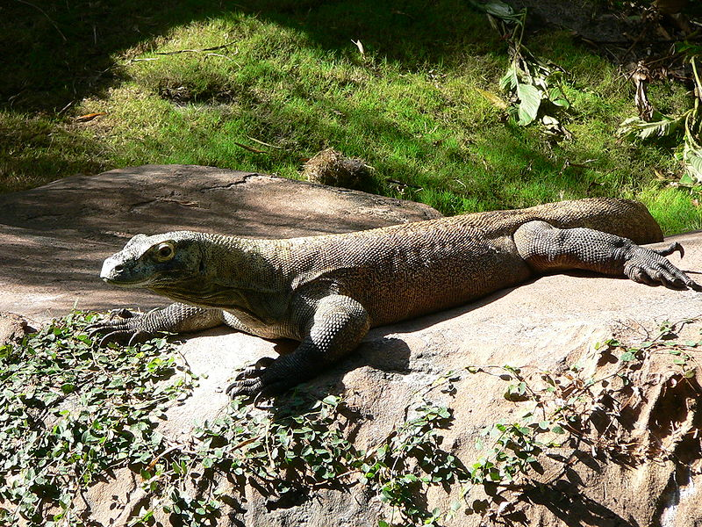
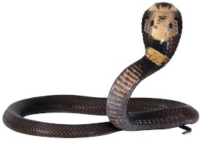
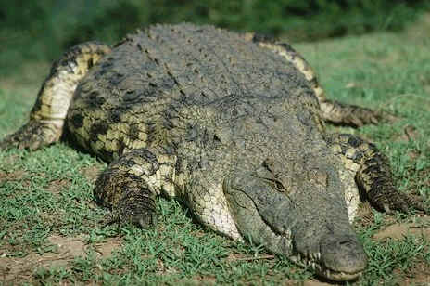
LỚP BÒ SÁT
Tắc kè
Rồng Komodo
Rắn hổ mang
Cá sấu

Slide 21
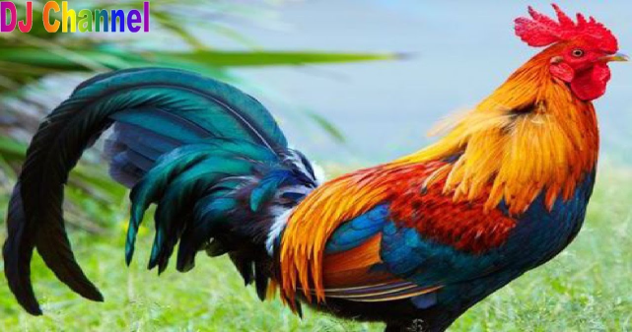
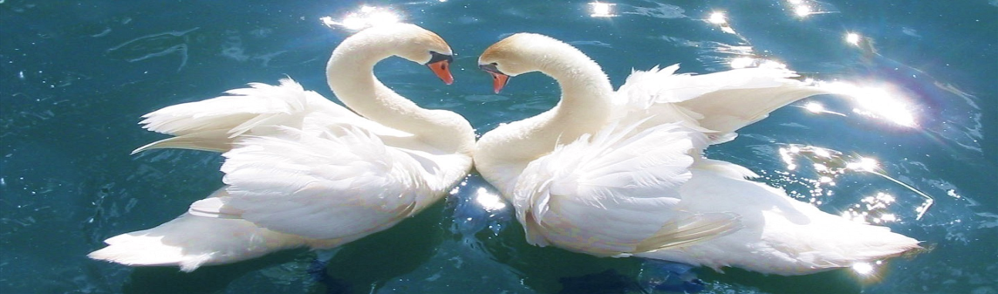
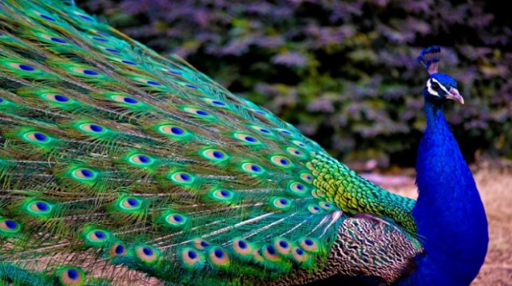
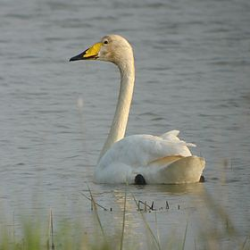
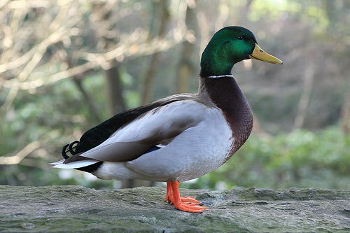





LỚP CHIM

Slide 22




LỚP THÚ

Slide 23
BÀI 31: ĐỘNG VẬT (Tiết 4)

Slide 24





II. TÁC HẠI CỦA ĐỘNG VẬT TRONG
ĐỜI SỐNG CON NGƯỜI
Quan sát các hình ảnh sau trả lời câu hỏi:
CH1: Nêu một số tác hại của động vật trong đời sống con người?
CH2: Nêu con đường lây nhiễm của giun đũa ở người?
CH3: Nêu con đường lây nhiễm của bệnh dịch hạch, bệnh dại, bệnh cúm gia cầm, bệnh viêm nào Nhật bản ở người?
CH4: Địa phương em đã sử dụng những biện pháp nào để phòng trừ động vật gây hại?

Slide 25
VÒNG ĐỜI CỦA GIUN ĐŨA
Giun đũa
(Ruột người)
đẻ trứng
ấu trùng trong trứng
Thức ăn sống
Máu, gan, tim phổi
Ruột non (ấu trùng)

Slide 26






Chim ăn quả, hạt, cá , vật trung gian truyền bệnh

Slide 27


Động vật truyền bệnh sang người
Bệnh dịch hạch

Slide 28

Bệnh dại

Slide 29

Cúm gia cầm

Slide 30

Bệnh viêm não Nhật bản

Slide 31
Tác hại của động vật
Kí sinh gây bệnh cho người và động vật.
Là vật trung gian truyền bệnh
Phá hại mùa màng, làm giảm năng suất của cây trồng.
Làm hỏng các công trình, tàu thuyền ....

Slide 32
Biện pháp phòng trừ động vật gây hại:
­ Giun sán
- Vệ sinh sạch sẽ cơ thể, tay chân.
- Ăn chín uống sôi.
- Tẩy giun định kì.
Tiêu diệt những động vật là trung gian truyền bệnh.
Sử dụng thuốc bảo vệ thực vật để tiêu diệt một số loại cô trùng hại thực vật.
Sử dụng đấu tranh sinh học để bảo vệ những loài có ích cho con người.

Slide 33
BÀI 31: ĐỘNG VẬT (Tiết 5)

Slide 34



III. Vai trò của động vật
QUAN SÁT CÁC HÌNH ẢNH SAU VÀ CHO BIẾT VAI TRÒ CỦA ĐỘNG VẬT TRONG ĐỜI SỐNG?

Slide 35





Slide 36



Dùng làm thí nghiệm

Slide 37





Slide 38



Slide 39
Vai trò của động vật với đời sống con người
STT | Vai trò – Có lợi | Tên động vật đại diện
1 | Động vật cung cấp nguyên liệu cho con người
 | -Thực phẩm
 | -Lông
 | -Da
2 | Động vật dùng làm thí nghiệm cho:
 | -Học tập, nghiên cứu khoa học
 | - Thử nghiệm thuốc
3 | Động vật hỗ trợ cho người trong:
 | -Lao động
 | -Giải trí
 | -Thể thao
 | -Bảo vệ an ninh
Bò, gà, lợn, vịt
Cừu
Voi, báo, hổ
Ếch, chim, chuột bạch
Khỉ, chuột bạch
Trâu, bò, ngựa
Cá heo, vẹt, sáo
Chó, ngựa
Chó

Slide 40
BÀI 31: ĐỘNG VẬT (Tiết 6)

Slide 41
VẬN DỤNG
Câu 1: Gọi trên các sinh vật có trong tranh, phân chia chúng thành 2 nhóm: Động vật có xương sống, động vật không có xương sống?

Slide 42








Slide 43
Câu 2. Ghép nối cột A với cột B để hoàn thiện nội dung sau:
CỘT A
CỘT B
a) Cơ thể phân đốt, có xương ngoài bằng kitin, có thể có cánh.
1. Ruột khoang
2. Giun
b) Cơ thể mềm, thường không phân đốt và có vỏ đá vôi.
3. Thân mềm
c) Cơ thể hình trụ hay hình dù, đối xứng tỏa tròn, có tua miệng.
4. Chân khớp
d) Cơ thể mềm, dẹp, kéo dài hoặc phân đốt.

Slide 44
Câu 3. Em hãy nêu biện pháp phòng chống giun đũa kí sinh ở người?
Câu 4. Nêu biện pháp phòng trừ sâu hại để đảm bảo hiệu quả mà an toàn sinh học?

Slide 45



Biện pháp hoá học

Slide 46



Biện pháp cơ học, lý học
Bẫy đèn

Slide 47


Biện pháp sinh học

Slide 48


Bọ Rùa bắt rệp cây
(Biện pháp sinh học)

Slide 49




CHÀO TẠM BIỆT CÁC EM HỌC SINH

